Slide 1


DOLLAR MARKET TOKEN
ΑΛΓΟΡΙΘΜΟΣ ΣΤΑΘΕΡΟΥ ΚΡΥΠΤΟΝΟΜΙΣΜΑΤΟΣ ΧΩΡΙΣ ΕΝΕΧΥΡΟ
Αριστοτέλειο Πανεπιστήμιο Θεσσαλονίκης
Τμήμα Ηλεκτρολόγων Μηχανικών και Μηχανικών Η/Υ
Αλέξανδρος Τσιρώνης ΑΕΜ:8258
Επιβλέπων καθηγητής: Ανδρέας Συμεωνίδης
Μάρτιος 2022

Slide 2
Σκοπός της διπλωματικής εργασίας
Σχεδιασμός, ανάπτυξη και υλοποίηση ενός αξιόπιστου σταθερού κρυπτονομίσματος
Διαφανές
Ασφαλές
Αποκεντρωμένο
Έρευνα και μελέτη σταθερών κρυπτονομισμάτων
Εφαρμογή αλγοριθμικής νομισματικής πολιτικής στο blockchain
Ανεξαρτησία από ενέχυρα παντός τύπου

Slide 3
Γνώσεις που αποκτήθηκαν
Βαθύτερη κατανόηση του παγκόσμιου χρηματοοικονομικού πλαισίου
Εμβάθυνση στην πολυπλοκότητα του blockchain
Προγραμματισμός Smart Contracts σε περιβάλλον Solidity
Δημοσίευση προγραμμάτων στο blockchain

Slide 4
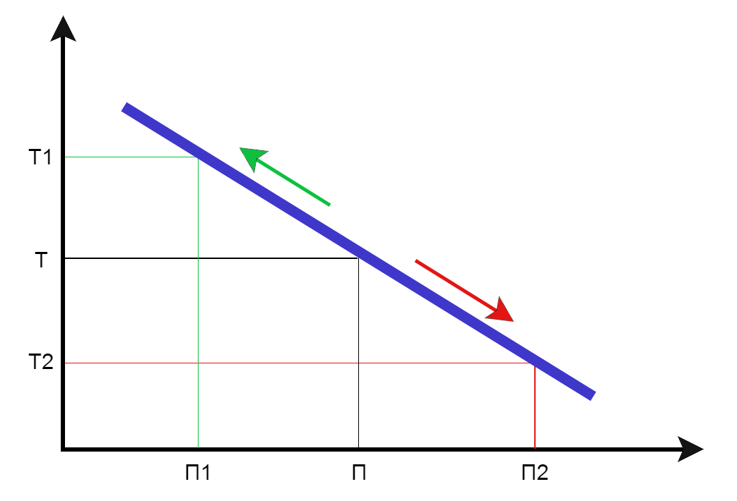
Μεθοδολογία
Νομισματικές Πολιτικές της Κεντρικής Τράπεζας
TIMH
Βάσει της Ποσοτικής Θεωρίας του Χρήματος, η διαστολή και συστολή του αποθεματικού συνόλου επιφέρουν αντίστροφες μεταβολές στην τιμή ενός νομίσματος
ΣΥΣΤΟΛΗ
ΔΙΑΣΤΟΛΗ
ΠΟΣΟΤΗΤΑ

Slide 5
Μεθοδολογία
Automated Market Maker: Αποκεντρωμένο ανταλλακτήριο, όπου οι χρήστες μπορούν να ανταλλάξουν τα USD νομίσματά τους για DMT και αντίστροφα, με αναλογία 1:1
Θησαυροφυλάκιο: Αποθηκεύει τα επιπλέον δολάρια σε περιόδους αυξημένης ζήτησης DMT
Debt NFT: Χρεωστικά ομόλογα που εκδίδει το πρωτόκολλο σε μορφή NFT σε περιόδους μειωμένης ζήτησης DMT
Αυτόνομα ανταλλάξιμο

Slide 6
Πρακτική Μεθοδολογία
Ο κώδικας του πρωτοκόλλου γράφτηκε μέσω του VS Code IDE στη γλώσσα Solidity
Δημοσίευση στο Binance Smart Chain Testnet μέσω του εργαλείου Truffle
Επαλήθευση του κώδικα μέσω του BscScan
Δημοσίευση του κώδικα στο Github
Τυπική διαδικασία έκδοσης κρυπτονομίσματος

Slide 7
Αποτελέσματα
Το πρωτόκολλο του DMT συμπεριφέρεται σε κάθε στάδιο σύμφωνα με τις προδιαγραφές του αλγορίθμου
Επιτυγχάνει σταθερότητα στην τιμή του, ακόμη και σε περιόδους έντονων διακυμάνσεων της ζήτησης
Διατηρεί τη σταθερότητα στην τιμή του, ακόμη κι όταν έρχεται αντιμέτωπο με δεδομένα του πραγματικού κόσμου
Η σταθερότητα στην τιμή του καθορίζεται μόνο από τον αλγόριθμό του κι όχι από την ύπαρξη κάποιου φυσικού ενέχυρου αγαθού

Slide 8
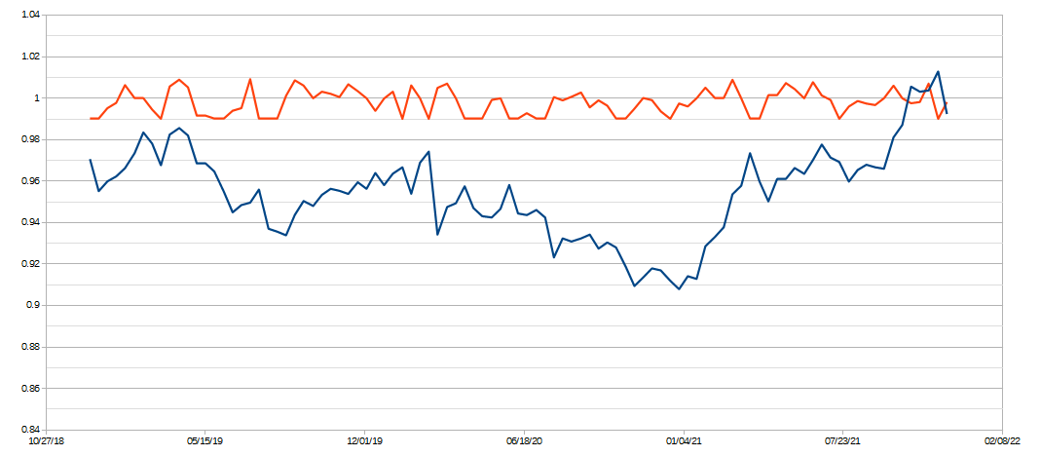
Αποτελέσματα:
USD/JPY Μοντέλο
Παραδοσιακό ΑΜΜ έναντι DMT AMM

Slide 9
Συμπεράσματα
Το DMT είναι άρτιο θεωρητικά
Εξαρτάται από τον ανθρώπινο παράγοντα
Η μοναδική του ευαλωτότητα ελλοχεύει στο απρόβλεπτο της ανθρώπινης ψυχολογίας και συμπεριφοράς
Μείζον μέρος της τελικής του επίδοσης εξαρτάται απο την κοινωνική του εικόνα
marketing

Slide 10
Μελλοντική Εργασία
Πλήρης χρηματοοικονομική διαφάνεια χωρίς ανθρώπινη παρέμβαση
Σταθεροποίηση ενός σταθερού κρυπτονομίσματος στον δείκτη τιμών του καταναλωτή
Έκδοση ενός σταθερού κρυπτονομίσματος για κάθε χώρα
Εφαρμογή νομισματικών πολιτικών μέσω κώδικα

Slide 11
Ευχαριστίες
Θα ήθελα να ευχαριστήσω τον επιβλέποντα καθηγητή μου κύριο Ανδρέα Συμεωνίδη για την πολύ μεγάλη εμπιστοσύνη που μου έδειξε και την υποδειγματικότατη μεντορική του υπόσταση.
Θα ήθελα να ευχαριστήσω τους φίλους μου που με συντρόφευσαν σε όλα αυτά τα χρόνια περιπέτειας και μαζί μάθαμε να ονειρευόμαστε χωρίς ταβάνι.
Τέλος, θα ήθελα να ευχαριστήσω τους γονείς μου, που η υπεράνθρωπη υπομονή τους και πίστη στο πρόσωπό μου κάνει αυτά τα όνειρα πραγματικότητα.

Slide 12
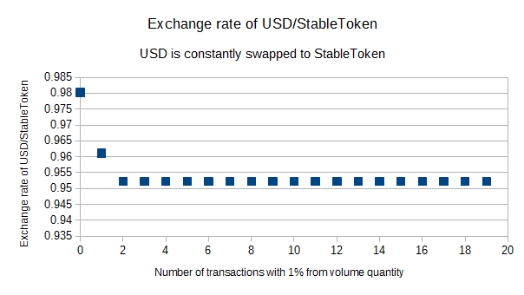
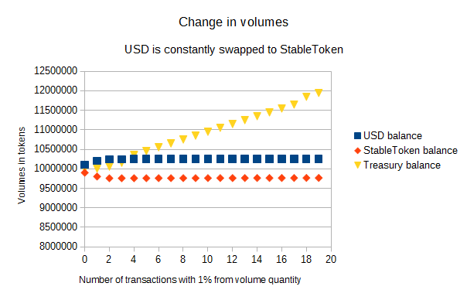
Πρόσθετα Αποτελέσματα:
Συνεχόμενες ανταλλαγές από USD σε DMT

Slide 13
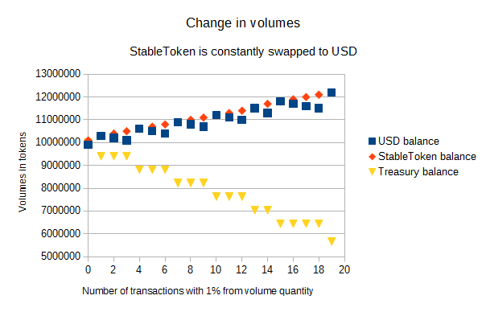
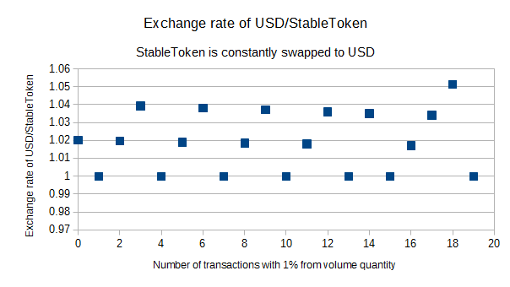
Πρόσθετα Αποτελέσματα:
Συνεχόμενες ανταλλαγές από DMT σε USD με θησαυροφυλάκιο

Slide 14
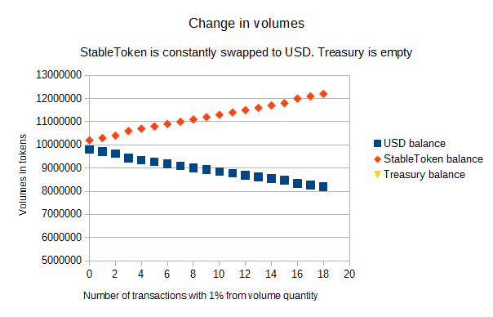
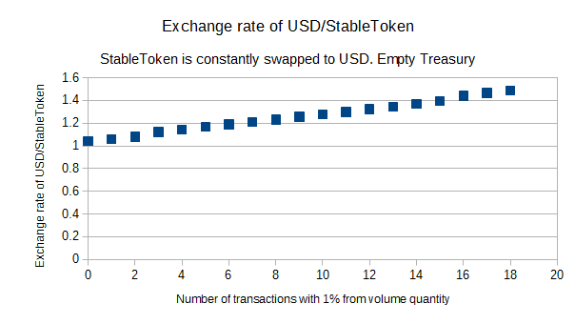
Πρόσθετα Αποτελέσματα:
Συνεχόμενες ανταλλαγές από DMT σε USD χωρίς θησαυροφυλάκιο

Slide 15
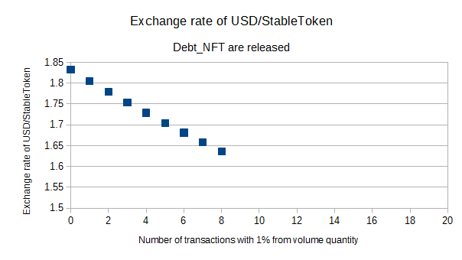
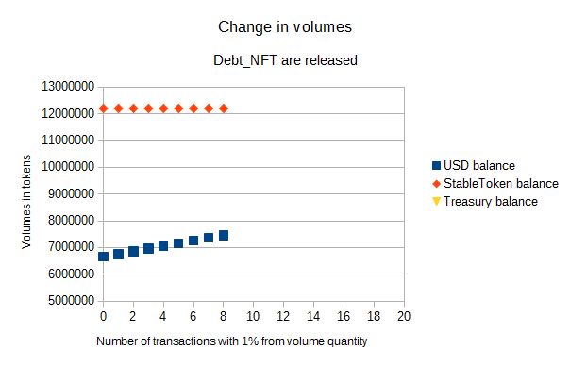
Πρόσθετα Αποτελέσματα:
Πώληση Ομολόγων

Slide 16
Ευχαριστώ για την προσοχή σας

